Slide 1
Защита
на
опережение
Kaspersky Endpoint Security 8 для Windows
Kaspersky Security Center
Kaspersky Endpoint Security 8 для Windows
Kaspersky Security Center 9

Slide 2
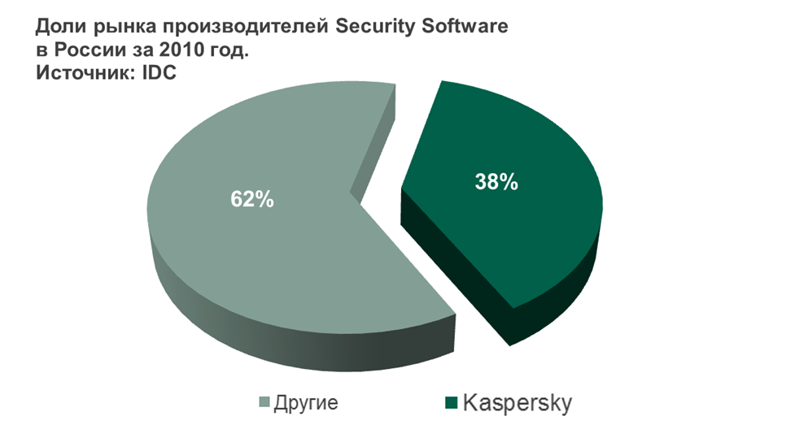
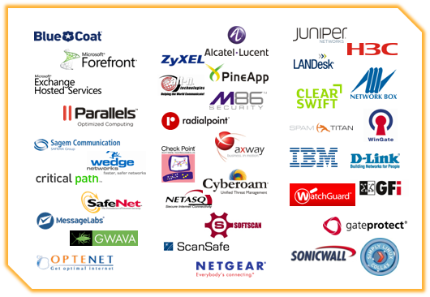
«Лаборатория Касперского»
Один из крупнейших производителей решений для обеспечения информационной безопасности
Лидер российского рынка
Защита почти 300 миллионов рабочих мест
Почти 10 миллионов активаций продуктов в месяц
220 патентов по всему миру
Более 2300 сотрудников, из них 800 в R&D
Более 130 OEM-партнеров
Notes:
Вы можете положиться на «Лабораторию Касперского» — и сейчас, и в будущем!
Защищено почти 400 миллионов рабочих мест.
500 000 новых систем покрывается защитой ежедневно.
220 патентов по всему миру.
2300 сотрудников, 800 из них заняты исследованиями и разработкой.
Нам доверяет более 130 OEM-партнеров.

Slide 3
Kaspersky Endpoint Security 8 для Windows

Slide 4
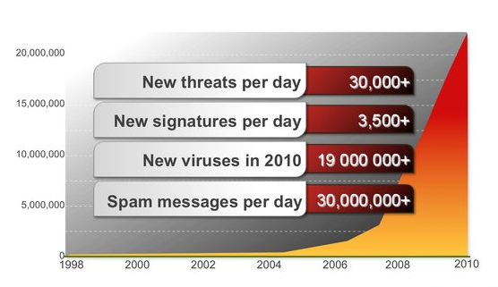
Текущая ситуация в сфере IT-угроз и ответная реакция
Ситуация в сфере IT-угроз: рост числа угроз
200 000 000 сетевых атак блокируется ежемесячно
~ 2 000 уязвимостей в приложениях обнаружено только в 2010 году
> 35 000 вредоносных программ появляется ежедневно
Возникают серьёзные вопросы:
Где хранить террабайты информации о компьютерных угрозах?
Как обеспечить мгновенную реакцию на эти угрозы?
Что делать в условиях, когда ни одна из проактивных технологий не может справиться с таким потоком угроз?
Notes:
Для начала рассмотрим текущую ситуацию в сфере ИТ-угроз. Количество всевозможных атак, зловредов и уязвимостей в ПО неумолимо растёт. По этой причине возникает несколько серьёзных вопросов. А как же быть с базами угроз? Каналы связи и дисковое пространство на компьютерах не «резиновые». Соответственно, где же хранить таррабайты информации об угрозах, как обеспечить мгновенную реакцию и что делать, когда проактивные способы защиты оказываются бессильными?

Slide 5
Традиционные методы обнаружения + «Облачная» защита – наш ответ угрозам
Notes:
Наш ответ на эти вопросы- «облачная» защита.

Slide 6
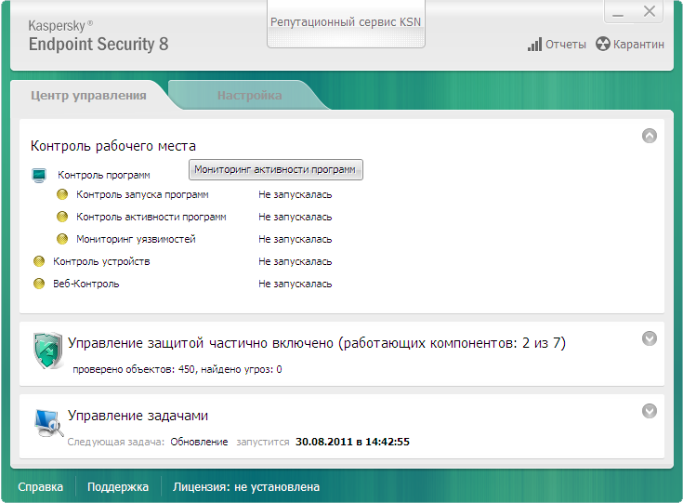
Kaspersky Endpoint Security 8 для Windows
Notes:
Сначала позвольте познакомить вас с Kaspersky Endpoint Security 8 для Windows. Это обновление для текущей версии Kaspersky Anti-Virus для Windows (версия 6, выпуск 2).
Сразу бросается в глаза обновленный внешний вид, свежий и лаконичный, позволяющий администратору получить ясное представление о состоянии решения безопасности. Интуитивный интерфейс отображает полезную и важную информацию об активной системе защиты.

Slide 7
Kaspersky Endpoint Security 8 для Windows
Защита от угроз сегодняшнего и завтрашнего дня
Защита рабочих мест
Сигнатурный анализ
Проактивная защита
Облачная защита (Kaspersky Security Network)
Контроль рабочих мест
Контроль программ
Контроль устройств
Веб-Контроль
Notes:
Присмотревшись повнимательнее, мы обнаружим, что функции решения разделены на две основных части: защита узлов сети и контроль рабочего места.
Компонент защиты узлов сети включает модуль сканирования на наличие вредоносных программ и субмодули, предназначенные для обнаружения угроз. Kaspersky Endpoint Security 8 для Windows содержит совершенно новый модуль сканирования, поэтому пользователи могут быть уверены, что их защищает самая быстрая и эффективная технология из существующих. Модуль сочетает в себе сигнатурную и проактивную защиту (в том числе на основе эвристики). Таким образом, клиенты «Лаборатории Касперского» оказываются защищены как от известных, так и от неизвестных угроз. Но этим дело не ограничивается: «Лаборатория Касперского» воспользовалась возможностями облачных сред, интегрировав в модуль систему Kaspersky Security Network, которая обеспечивает мгновенную интеллектуальную реакцию на сложные угрозы. Благодаря взаимодействию этих технологий «Лаборатории Касперского» удалось создать надежный механизм защиты, подготовленный к отражению как существующих, так и новых угроз.
(ЩЕЛЧОК) Группа компонентов контроля рабочего места объединяет три чрезвычайно важные технологии системного управления: контроль программ, контроль устройств и веб-контроль.
Немного позже я расскажу об уникальном способе, применяемом нами для контроля программ.
Кроме того, мы внедрили усовершенствованный детализированный модуль контроля устройств, позволяющий администратору управлять внешними устройствами (например, USB-накопителями).
И наконец — новое дополнение к средствам контроля рабочего места «Лаборатории Касперского»: веб-контроль, предусматривающий фильтрацию URL-адресов и контроль просмотра веб-страниц.
Давайте поближе познакомимся с системой Kaspersky Security Network и ее ролью в обеспечении защиты.

Slide 8
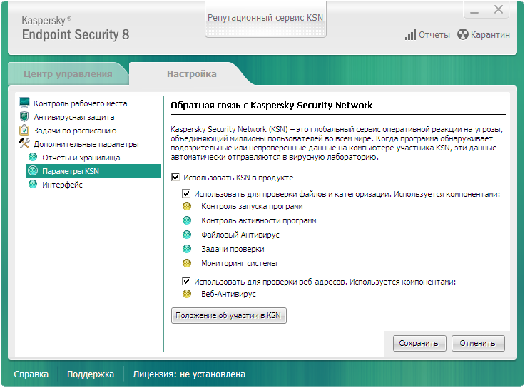
Kaspersky Security Network (KSN)
Облачная репутационная база
Информация о 3 миллиардах объектов
Мгновенное детектирование угроз и быстрое реагирование
Минимальный риск ложных срабатываний
Notes:
Kaspersky Security Network — это репутационная база данных на основе облачных технологий.
Миллионы пользователей из нашего глобального сообщества добровольно предоставляют в Kaspersky Security Network данные о подозрительных действиях и попытках атак вредоносного ПО.
Эти данные вместе с собственными списками файлов «ЛК», веб-ресурсами и профилями приложений составляют миллиарды записей. При появлении в пользовательской ОС новой угрозы система Kaspersky Security Network реагирует мгновенно, гораздо быстрее традиционных средств защиты, предлагаемых сегодня многими производителями. Kaspersky Security Network повышает производительность некоторых компонентов защиты и снижает количество ложных срабатываний.
Kaspersky Security Network — ключевой компонент интегрированного решения Kaspersky Endpoint Security 8 для Windows. В ходе презентации вы еще не раз услышите о ее многочисленных возможностях.

Slide 9
Мгновенная реакция на новые угрозы
Kaspersky Security Network (KSN) – глобальный облачный сервис мгновенной реакции на угрозы
Автоматический сбор данных о зараженных файлах, веб-страницах, подозрительном поведении программ
Автоматическая обработка этой информации
в вирлабе ЛК
Мгновенный доступ к информации об угрозах со всех компьютеров с продуктами ЛК
Для чего это нужно?
Быстрый ответ на новые угрозы: защита в течение десятков секунд после появления вируса в интернете
Отсутствие необходимости передавать и хранить большой объем данных на компьютере пользователя
Минимальная загрузка компьютера при «общении с облаком»
KSN
Notes:
В частности, одним из наших облачных сервисов является Kaspersky Security Network (KSN).
(KSN) – это распределённая система мониторинга и быстрого реагирования на компьютерные угрозы. Множество компьютеров, входящих в KSN, сообщают «облаку» об источниках заражения и обнаруженной подозрительной активности. После обработки полученной информации она становится доступной другим компьютерам, имеющим соединение с «облаком». Фактически посредством инфраструктуры антивирусной компании пользователи в состоянии оперативно делиться между собой информацией о проводимых против них атаках и источниках таких атак.
Помимо информации об угрозах в KSN стекается информацию о популярности и репутации программ и веб-сайтов среди других пользователей – участников KSN. Эта информация впоследствии используется при принятии решения о степени опасности того или иного файла и веб-сайта и блокирования подозрительной активности на компьютерах пользователей.
Таким образом, собирая и обрабатывая данные от каждого участника сети, «облачная» защита представляет собой мощную экспертную систему, направленную на анализ киберкриминальной активности. Данные, необходимые для блокирования атаки, которой подвергся компьютер любого пользователя, оперативно передаются всем участникам «облачной» сети, что позволяет эффективно предотвращать последующие заражения.
KSN обеспечивает оперативную защиту от новых вредоносных программ, качественное детектирование (благодаря уточнению детектов в централизованных репутационных базах данных) и детальное видение глобальной картины угроз.

Slide 10
Kaspersky Endpoint Security 8 для Windows
Защита от угроз сегодняшнего и завтрашнего дня
Защита рабочих мест
Сигнатурный анализ
Проактивная защита
Облачная защита (Kaspersky Security Network)
Контроль рабочих мест
Контроль программ
Контроль устройств
Веб-Контроль
Notes:
Присмотревшись повнимательнее, мы обнаружим, что функции решения разделены на две основных части: защита узлов сети и контроль рабочего места.
Компонент защиты узлов сети включает модуль сканирования на наличие вредоносных программ и субмодули, предназначенные для обнаружения угроз. Kaspersky Endpoint Security 8 для Windows содержит совершенно новый модуль сканирования, поэтому пользователи могут быть уверены, что их защищает самая быстрая и эффективная технология из существующих. Модуль сочетает в себе сигнатурную и проактивную защиту (в том числе на основе эвристики). Таким образом, клиенты «Лаборатории Касперского» оказываются защищены как от известных, так и от неизвестных угроз. Но этим дело не ограничивается: «Лаборатория Касперского» воспользовалась возможностями облачных сред, интегрировав в модуль систему Kaspersky Security Network, которая обеспечивает мгновенную интеллектуальную реакцию на сложные угрозы. Благодаря взаимодействию этих технологий «Лаборатории Касперского» удалось создать надежный механизм защиты, подготовленный к отражению как существующих, так и новых угроз.
(ЩЕЛЧОК) Группа компонентов контроля рабочего места объединяет три чрезвычайно важные технологии системного управления: контроль программ, контроль устройств и веб-контроль.
Немного позже я расскажу об уникальном способе, применяемом нами для контроля программ.
Кроме того, мы внедрили усовершенствованный детализированный модуль контроля устройств, позволяющий администратору управлять внешними устройствами (например, USB-накопителями).
И наконец — новое дополнение к средствам контроля рабочего места «Лаборатории Касперского»: веб-контроль, предусматривающий фильтрацию URL-адресов и контроль просмотра веб-страниц.
Давайте поближе познакомимся с системой Kaspersky Security Network и ее ролью в обеспечении защиты.

Slide 11
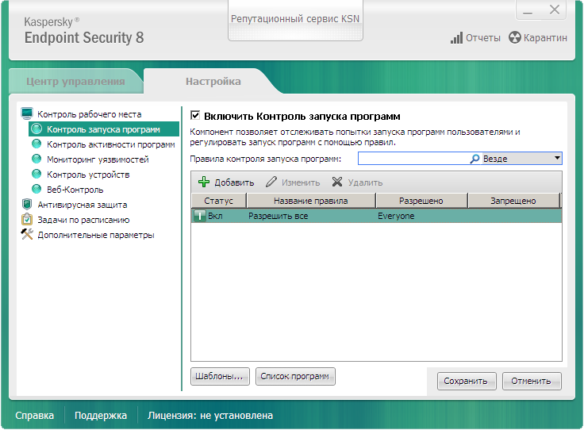
Контроль программ
Категоризация программ и белые списки
Контроль запуска программ
Контроль активности программ
Мониторинг уязвимостей
Категоризация
Контроль
Политики
Проверка
Notes:
Поговорив о компонентах системы защиты узлов сети, перейдем к возможностям контроля рабочего места, реализованным в Kaspersky Endpoint Security 8 для Windows. Начнем с функции контроля программ.
Многие производители предлагают подобные функции, однако решение «Лаборатории Касперского» уникально.
Наша система обладает четырехкомпонентной защитой с помощью контроля программ. (ЩЕЛЧОК)
Классификация
Контроль
Политики
Проверка
(ЩЕЛЧОК) Модуль, выполняющий классификацию, — это средство мониторинга активности программ.
(ЩЕЛЧОК) Основной функцией модуля контроля запуска программ является отслеживание файлов, перечисленных в белом и черном списках.
(Щелчок) Контроль активности программ — это модуль, используемый для применения политик в отношении программ.
(ЩЕЛЧОК) Средство мониторинга уязвимостей проверяет программы на наличие проблем и необходимость установки патчей.
Эти четыре модуля составляют компонент контроля программ Kaspersky Endpoint Security 8 для Windows. Их совместная работа обеспечивает прекрасную производительность системы: в результате запускаются только доверенные программы. Кроме того, они серьезно помогают в применении корпоративных политик и защищают от вредоносного кода.
«Лаборатория Касперского» использует уникальный интегрированный четырехкомпонентный набор средств контроля программ, который защищает наших клиентов от угроз «нулевого дня», помогает решать проблемы соблюдения принятых требований, применять корпоративные политики и проходить аудиторские проверки.

Slide 12
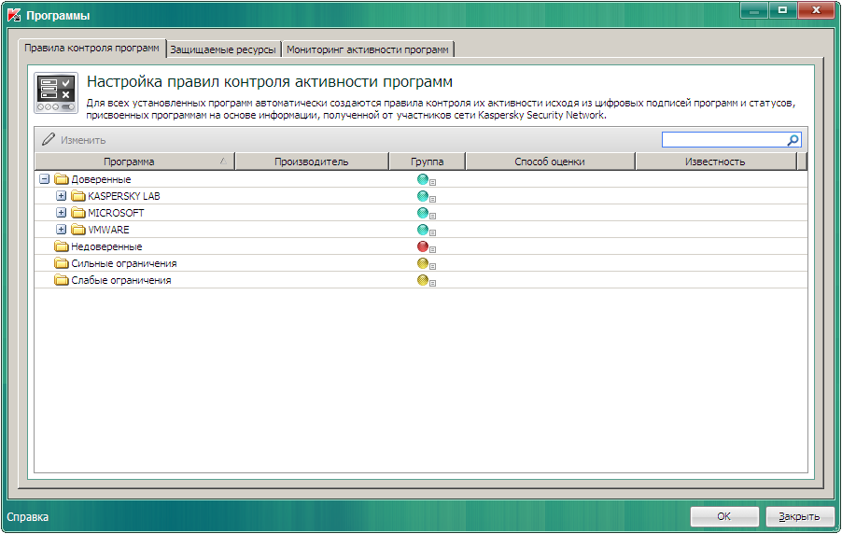
Категоризация программ и белые списки
Категоризация
Предустановленные KL-категории
созданные специалистами «Лаборатории Касперского»
Собственные категории
созданные администратором
Локальный и облачный белые списки
Непрерывный мониторинг
Notes:
Первый модуль, который мы рассмотрим, — средство мониторинга активности программ — отслеживает и классифицирует все установленные в системе программы.
Затем модуль автоматически распределяет программы по группам в соответствии с уровнем надежности, сравнивая профиль каждой программы со списком, составленным с помощью данных из различных источников:
баз данных сигнатур;
аналитических модулей защиты;
репутационных облачных сервисов (в том числе Kaspersky Security Network).
• Группы имеют различные права доступа к системным и сетевым ресурсам, а также к данным пользователя. Существует четыре группы:
доверенные;
слабо ограниченные;
сильно ограниченные;
недоверенные.
• Например, Microsoft Word может считаться доверенной программой.
Некоторые считают, что злоумышленники могут обойти эту технологию, изменив доверенный файл, но это не так. Средство мониторинга активности продолжает проверять все программы, в том числе и доверенные, и изменит репутацию программы, если она будет модифицирована.
Технология мониторинга активности программ «Лаборатории Касперского» имеет огромные преимущества.
Благодаря этой технологии пользователи оказываются надежно защищены от новых вредоносных программ, для которых еще не созданы сигнатуры.
Она повышает продуктивность работы. Процесс классификации позволяет блокировать только действительно вредоносные программы, не влияя на работу остальных.
Технология «Лаборатории Касперского» защищает бизнес и делает его более продуктивным. Но это только один из компонентов модуля контроля программ. Сейчас мы представим вам компонент контроля запуска программ.

Slide 13
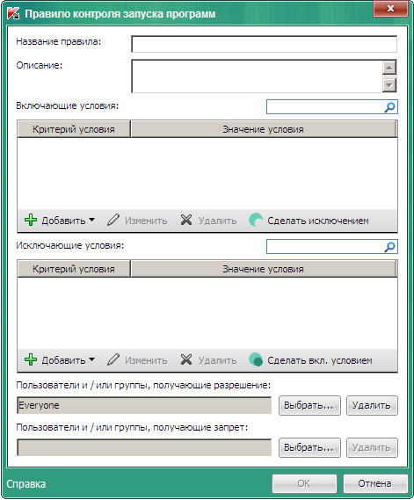
Контроль запуска программ
Контроль
Аудит запуска программ
Разрешение и блокирование по белым спискам и категориям
Интеграция с Active Directory
Экономия сетевых ресурсов
Notes:
Если говорить о функции контроля запуска, то ключевое слово здесь — КОНТРОЛЬ. «Лаборатория Касперского» подняла технологию белых и черных списков на новый уровень. Администратор системы имеет возможность применять корпоративные политики, оставляя при этом достаточно пространства для маневренности бизнеса. С помощью продуктов «Лаборатории Касперского» администраторы могут контролировать (разрешать, блокировать и отслеживать) запуск программных файлов на рабочих станциях. Эти файлы могут быть ограничены определенной категорией в соответствии с корпоративной политикой.
• Поскольку решения «Лаборатории Касперского» интегрируются со службами Active Directory, правила могут применяться в соответствии с существующими группами пользователей, что экономит время и ресурсы.
• Для удобства можно выбрать предопределенные категории или же создать собственные в соответствии с потребностями и правилами организации.
• Все действия при запуске регистрируются в журнале, что позволяет проводить аудит заблокированных событий. Эта функция — удобный инструмент мониторинга соответствия политикам и стандартам.
Преимущества
Эта технология позволяет администраторам применять политики и контролировать запрещенные программы (например, программы, не связанные с работой, нелицензионное ПО и т. д.).
• В то же время политики контроля программ могут быть достаточно гибкими. Например, сотрудники уровня C могут иметь право на запуск определенных программ, а другие — нет.
• И наконец, ограничение использования программ, создающих нагрузку на каналы связи (потоковая передача музыки или видео), позволяет экономить сетевые ресурсы и оказывать положительное воздействие на производительность сотрудников.

Slide 14
Контроль активности программ
Политики
Применение правил к запущенным программам
Автоматическое распределение программ по группам:
Доверенные
Слабые ограничения
Сильные ограничения
Недоверенные
Выбор политики в зависимости от присвоенной категории и группы
Ограничение работы программ с:
реестром
ресурсами системы
данными пользователя
Снижение вероятности использования в сети нежелательного ПО
Notes:
Еще один эффективный модуль, разработанный «Лабораторией Касперского» для регулирования действий, разрешенных выполняемыми программами, — контроль активности программ.
Группируя программы в соответствии с их типом и назначая каждой из групп определенные политики, этот модуль может ограничивать права изменения системного реестра, доступа к различным ресурсам и к данным пользователя и т. д.
Эта технология предотвращает внесение нежелательными программами изменений в систему.
Интеграция с системой Kaspersky Security Network обеспечивает автоматическую группировку новых программ и применение соответствующих правил, что экономит время администратора и гарантирует непрерывное соблюдение корпоративных политик.

Slide 15
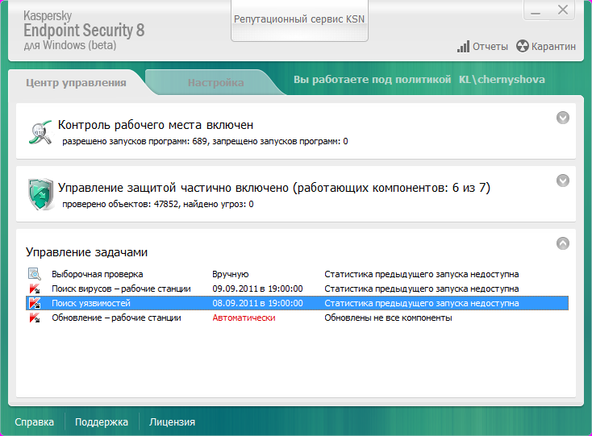
Мониторинг уязвимостей
Проверка
Проверка программ на наличие уязвимостей
3 источника данных:
база уязвимостей компании Secunia
список уязвимостей приложений Microsoft
список уязвимостей, составленный специалистами «Лаборатории Касперского»
Задачи мониторинга:
информация
предупреждение
«первая помощь»
Повышение надежности защиты
Notes:
Одна из наиболее распространенных причин вирусного заражения — уязвимости в программах. Только около 10 % существующих уязвимостей относятся к операционной системе, все остальные — к сторонним программам.
Четвертый компонент системы контроля программ — это средство мониторинга уязвимостей. Этот компонент работает по требованию или в реальном времени и сканирует программы на наличие уязвимостей.
•
«Лаборатория Касперского» использует два источника данных для составления списка уязвимостей:
- база уязвимостей, предоставляемая компанией Secunia
- список наиболее опасных уязвимостей, составленный специалистами «Лаборатории Касперского»
- список уязвимостей приложений Microsoft (поддерживается Центром обновлений Windows)
Назначение этого компонента следующее:
информирование администраторов о проблемах, чтобы они могли устранить бреши в корпоративной среде;
оповещение администраторов обо всех уязвимых программах (и наличии патчей, если таковые имеются);
установка виртуальных патчей для уязвимых программ до того, как производитель предложит собственное решение проблемы.
Этот компонент является важным и уникальным средством благодаря следующим преимуществам:
ускорение реакции IT-службы при обнаружении уязвимости;
поддержка процесса обслуживания систем безопасности благодаря информированию об уязвимостях в ОС и программах;
повышение надежности защиты от уязвимостей благодаря применению технологии виртуальных исправлений, применение которых занимает всего несколько секунд.
Разумеется, список уязвимостей, используемый в Kaspersky Security Network, постоянно обновляется.

Slide 16
Kaspersky Endpoint Security 8 для Windows
Защита от угроз сегодняшнего и завтрашнего дня
Защита рабочих мест
Сигнатурный анализ
Проактивная защита
Облачная защита (Kaspersky Security Network)
Контроль рабочих мест
Контроль программ
Контроль устройств
Веб-Контроль
Notes:
Присмотревшись повнимательнее, мы обнаружим, что функции решения разделены на две основных части: защита узлов сети и контроль рабочего места.
Компонент защиты узлов сети включает модуль сканирования на наличие вредоносных программ и субмодули, предназначенные для обнаружения угроз. Kaspersky Endpoint Security 8 для Windows содержит совершенно новый модуль сканирования, поэтому пользователи могут быть уверены, что их защищает самая быстрая и эффективная технология из существующих. Модуль сочетает в себе сигнатурную и проактивную защиту (в том числе на основе эвристики). Таким образом, клиенты «Лаборатории Касперского» оказываются защищены как от известных, так и от неизвестных угроз. Но этим дело не ограничивается: «Лаборатория Касперского» воспользовалась возможностями облачных сред, интегрировав в модуль систему Kaspersky Security Network, которая обеспечивает мгновенную интеллектуальную реакцию на сложные угрозы. Благодаря взаимодействию этих технологий «Лаборатории Касперского» удалось создать надежный механизм защиты, подготовленный к отражению как существующих, так и новых угроз.
(ЩЕЛЧОК) Группа компонентов контроля рабочего места объединяет три чрезвычайно важные технологии системного управления: контроль программ, контроль устройств и веб-контроль.
Немного позже я расскажу об уникальном способе, применяемом нами для контроля программ.
Кроме того, мы внедрили усовершенствованный детализированный модуль контроля устройств, позволяющий администратору управлять внешними устройствами (например, USB-накопителями).
И наконец — новое дополнение к средствам контроля рабочего места «Лаборатории Касперского»: веб-контроль, предусматривающий фильтрацию URL-адресов и контроль просмотра веб-страниц.
Давайте поближе познакомимся с системой Kaspersky Security Network и ее ролью в обеспечении защиты.

Slide 17
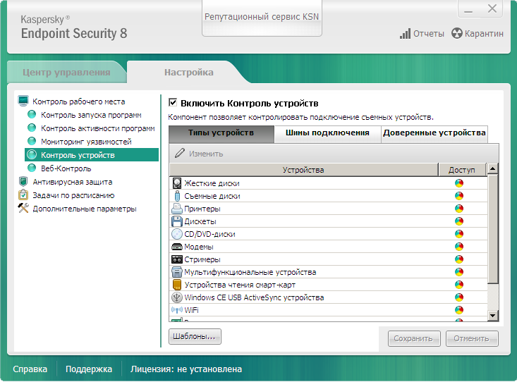
Гранулярный контроль устройств
Ограничение доступа к подключаемым устройствам
внешние жесткие диски и другие накопители, модемы, принтеры
Ограничение доступа по:
Типу устройства
Способу подключения (шине)
Серийному номеру
Поддержка идентификаторов устройств
Настройка расписания для применения правил
Notes:
Контроль устройств — это второй модуль системы контроля рабочего места. Хотя такая функция присутствовала в предыдущих продуктах Kaspersky Endpoint Security, в Kaspersky Endpoint Security 8 для Windows контроль существенно улучшен.
Контроль устройств обеспечивает безопасность, ограничивая доступ пользователей к устройствам, подключенным к компьютеру, в том числе жестким дискам, портативным накопителям, кассетам, компакт- и DVD-дискам, модемам и принтерам.
Кроме того, администратор может контролировать компьютерные шины — интерфейсы подключения устройств, например USB, Bluetooth, беспроводную и инфракрасную связь.
Контроль может быть гранулярным, на основе идентификатора устройства. Например, если пользователи имеют право переносить данные только на предоставленных компанией USB-накопителях, то можно разрешить доступ только к устройствам с определенными серийными номерами.
Еще одна новая возможность — применение правил по расписанию. Например, можно разрешить подключение устройств iPod только после окончания рабочего дня.
Этот усовершенствованный модуль обеспечивает дополнительную защиту системы от вредоносных программ, проникающих с личных устройств сотрудников, а также позволяет предотвратить копирование данных на неавторизованные устройства.

Slide 18
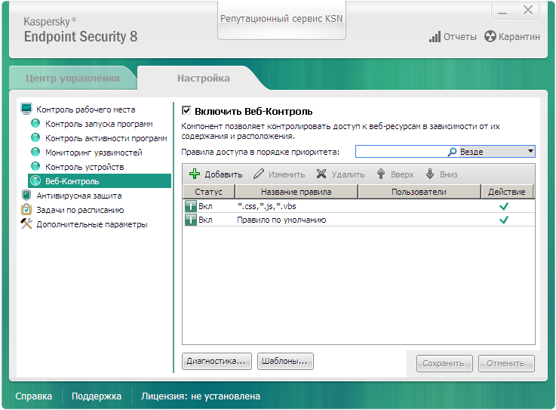
Веб-Контроль
Аудит использования веб-ресурсов
Политики доступа к веб-ресурсам:
Разрешение, запрещение или ограничение доступа
Расписание применения политик
Интеграция с Active Directory
Правила доступа к веб-ресурсам по параметрам
Тестирование правил
Интеграция с KSN: использование репутационных сервисов для проверки ссылок
Notes:
Еще одна важная возможность, появившаяся в Kaspersky Endpoint Security 8 для Windows, — веб-контроль.
Этот компонент осуществляет фильтрацию веб-трафика на основе множества критериев вне зависимости от местоположения рабочей станции и позволяет администратору создавать и применять политики доступа к веб-ресурсам в организации.
Фильтрация может выполняться по отдельным пользователям, по группам, по категориям или по содержанию ресурсов. Например, многие организации не приветствуют посещение сотрудниками Facebook в определенные часы. А иногда посещение Facebook в целом разрешено, но просмотр видеороликов нежелателен. Продукты «Лаборатории Касперского» позволяют применять такие политики.
Поскольку этот компонент интегрирован в Kaspersky Security Network, он постоянно обновляется, получая списки последних обнаруженных URL-угроз и данные классификации. Пользователям не требуется тратить время на обновление списков.
Существует множество способов фильтрации и ограничения доступа к веб-ресурсам. На следующем слайде представлены некоторые из них.
С удаленного слайда:
Теперь администраторы наконец располагают действенными средствами контроля доступа к веб-ресурсам в организации. Продукты «Лаборатории Касперского» позволяют создавать политики для разрешения, запрета или ограничения доступа к веб-ресурсам. Эффективная система составления отчетов позволит администратору выполнять аудит действий пользователя или группы. Этот компонент необходим, так как все больше вредоносных программ проникает в систему с веб-сайтов, не имеющих отношения к работе.
Кроме того, наше решение позволяет специалистам в области IT-безопасности задавать расписание доступа к веб-ресурсам. Например, веб-сайт Ebay может быть доступен только по окончании рабочего дня или во время обеда.
Интеграция со службами Active Directory позволяет задавать политики для существующих групп пользователей.
Решение «Лаборатории Касперского» предоставляет среду для безопасного тестирования новых правил перед их применением.

Slide 19
Другие улучшения
Улучшенная защита и лечение заражений
Мониторинг системы
Технология обновляемых шаблонов опасного поведения (BSS, Behavior Stream Signatures)
Откат вредоносных действий
Улучшенный сетевой экран
Система обнаружения вторжений (IDS)
Поддержка исключений по IP-адресам
Проверка трафика по протоколам:
IRC
Mail.Ru
AIM
Notes:
Kaspersky Endpoint Security 8 для Windows содержит множество других улучшений.
Например, была улучшена технология проактивной защиты и лечения заражений.
Функциональный модуль мониторинга системы постоянно собирает данные о событиях. Он передает их другим компонентам системы защиты, которые осуществляют борьбу с обнаруженными угрозами. Один из таких компонентов — технология потоковых сигнатур.
Технология потоковых сигнатур позволяет обнаружить вредоносное поведение файла. Все изменения файла анализируются — и, если он опасен, Kaspersky Endpoint Security 8 для Windows принимает необходимые меры.
Если вредоносные действия файла приводят к каким-либо повреждениям, выполняется автоматический откат и последствия заражения удаляются из системы.
Сетевой экран также был улучшен: мониторинг теперь выполняется как для входящего, так и для исходящего трафика, а также для отдельных портов, IP-адресов и программ, генерирующих трафик.
Технология, используемая в системе обнаружения вторжений (IDS), теперь позволяет применять исключения на основе IP-адресов.
И наконец, модули сканирования теперь могут проверять трафик, генерируемый следующими источниками:
IRC,
Mail.ru,
AIM.

Slide 20
Функциональные возможности в защите рабочих станций и файловых серверов
Функции | Kaspersy Endpoint Security 8 для Windows
 | Рабочие станции | Файловые серверы
Файловый Антивирус | + | +
Почтовый Антивирус | + | -
Веб-Антивирус | + | -
IM-Антивирус | + | -
Технология лечения активного заражения (Advanced disinfection) | + | -
Мониторинг системы | + | -
Проактивная защита | + | -
Мониторинг активности программ: технология UDS (KSN) | + | -
Мониторинг активности программ: репутационная база KSN | + | -
Сетевой экран | + | +
Система обнаружения вторжений (IDS) | + | +
Контроль программ | + | -
Контроль устройств | + | -
Веб-Контроль | + | -
Мониторинг уязвимостей | + | +
Интеграция с KSN | + | +
Новинка
Новинка
Notes:
Ключевое отличие Kaspersky Endpoint Security 8 для Windows от текущей версии (Kaspersky Anti-Virus, версия 6, выпуск 2) — использование одного и того же кода на рабочих станциях Windows и на файловых серверах.
Это означает, что один установочный пакет подойдет для компьютеров обоих типов. Однако некоторые компоненты не функционируют на серверах Windows. Будут работать только модули, необходимые для файловых серверов.
Таким образом, функциональность продукта на файловых серверах сосредоточена на защите серверов от вредоносных программ.
Для повышения надежности защиты файловых серверов «Лаборатория Касперского» добавила в решение сетевой экран, систему обнаружения вторжений, мониторинг уязвимостей и интеграцию с Kaspersky Security Network. Эти модули обеспечивают высокий уровень безопасности системы.
Важное замечание для пользователей файловых серверов: этот продукт не предназначен для защиты серверов терминалов под управлением MS Windows.
Для серверов терминалов мы предлагаем Kaspersky Anti-Virus for Windows Server Enterprise Edition 8.
Таким образом, «Лаборатория Касперского» подготовила надежный набор компонентов для Kaspersky Endpoint Security 8 для Windows, сосредоточенный на защите узлов сети и контроле рабочего места. Новое ядро, использование облачных технологий Kaspersky Security Network, четырехкомпонентное решение для контроля программ, эффективный контроль устройств и веб-контроль... Эти инновационные достижения говорят о том, что «Лаборатория Касперского» — явный лидер в области технологий борьбы с вредоносными программами.
Kaspersky Endpoint Security 8 для Windows готов к завтрашнему дню!

Slide 21
Kaspersky Security Center

Slide 22
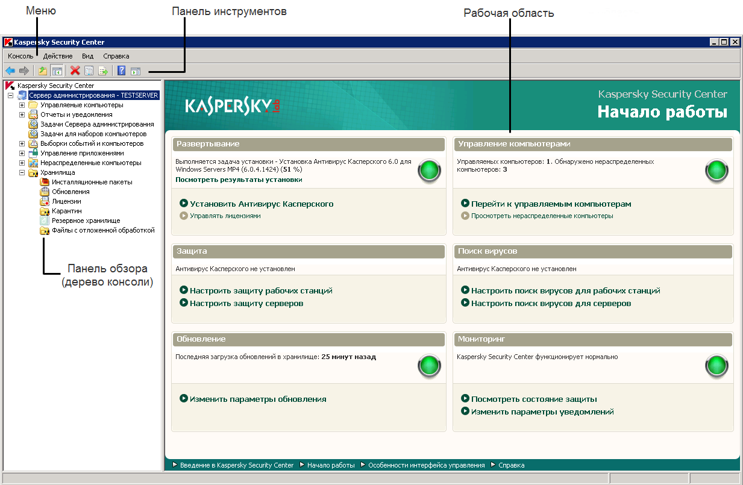
Kaspersky Security Center
Новые возможности
Управление виртуальными машинами VMware
Создание виртуальных Сервером администрирования
Инвентаризация программных и аппаратных средств
Поиск уязвимостей
Служба KSN Proxy
Веб-консоль
Notes:
Теперь давайте познакомимся с другим ключевым продуктом «Лаборатории Касперского» — Kaspersky Security Center 9.
Kaspersky Security Center 9 нельзя считать лишь панелью администрирования. Это решение — комплексная консоль управления системами безопасности. Предназначенная для мониторинга действий систем защиты в различных операционных системах, аппаратных платформах и мобильных устройствах, консоль Kaspersky Security Center 9 без сомнения станет основным инструментом в арсенале специалиста по IT-безопасности.
Замечательная новая возможность решения — управление виртуальными машинами VMware. Security Center различает традиционные физические компьютеры и виртуальные машины, находящиеся в управляемой сети, и применяет для них различные политики и действия. Таким образом обеспечивается корректная поддержка жизненного цикла виртуальных машин и снижается нагрузка на хост-компьютер.
Виртуальные серверы администрирования упростят и оптимизируют управление системами безопасности в филиалах и подразделениях компании благодаря внедрению двухуровневой иерархии серверов администрирования на одном физическом сервере.
Теперь администраторы смогут вести централизованный учет программных и аппаратных средств для сбора данных о программах на управляемых компьютерах и о подключенных к ним устройствам.
Реализована новая надежная система поиска уязвимостей в программах, установленных на сетевых компьютерах; задачи поиска уязвимостей управляются централизованно.
Интеграция с Kaspersky Security Network. Kaspersky Security Center 9 действует как локальный прокси-сервер системы Kaspersky Security Network, что позволяет оптимизировать трафик и ускоряет реагирование Kaspersky Security Network.
Мощная веб-консоль предназначена для мониторинга состояния системы безопасности, просмотра отчетов и статистики, выполнения основных операций по управлению с помощью простого и надежного веб-интерфейса.
Давайте рассмотрим подробнее возможности Kaspersky Security Center 9 по управлению виртуальными машинами.

Slide 23
Управление виртуальными машинами VMware
Мощные инструменты управления виртуальными средами
Автоматическое обнаружение виртуальных машин
Управление жизненным циклом виртуальной машины
автоматическое обнаружение, установка и удаление
Оптимизация нагрузки на хост-сервер
VM
VM
VM
VM
VM
Notes:
По мере роста популярности виртуальных машин и серверов их надежная защита от вредоносных программ становится все более и более важной задачей. Теперь с помощью Kaspersky Security Center 9 этими машинами можно управлять централизованно, из единой унифицированной консоли для всех программ «Лаборатории Касперского».
Kaspersky Security Center 9 автоматически обнаруживает виртуальные машины сразу после их запуска — точно так же, как это происходит с физическими компьютерами.
Еще одним преимуществом консоли является возможность корректно обслуживать жизненный цикл постоянных и временных виртуальных машин, включая их автоматическое обнаружение, установку и удаление.
Наконец, консоль выполняет автоматическую оптимизацию нагрузки на хост-компьютер при работе с запущенными на нем виртуальными машинами. Например, предотвращается одновременный запуск на всех виртуальных машинах ресурсоемких операций (таких, как сканирование).
Если вы еще не внедрили технологию виртуализации, но считаете ее частью будущей стратегии, решение Kaspersky Security Center 9 может стать неотъемлемой частью вашего плана развертывания. Защита от вредоносных программ и унифицированное управление чрезвычайно важны для виртуальных машин.

Slide 24
Виртуальные Серверы администрирования
Простое управление крупными или распределенными системами
Двухуровневая иерархия Серверов администрирования
До 10 виртуальных Серверов администрирования на одном физическом сервере
Отсутствие необходимости в сторонних средствах виртуализации
Возможность добавления дополнительных виртуальных серверов
До 25 000 рабочих мест в иерархии
Изоляция от других виртуальных серверов
Notes:
Для территориально распределенных компаний эта функция является желанным дополнением. Виртуальные серверы администрирования — это компонент, позволяющий создавать двухуровневую иерархию серверов администрирования на одном физическом сервере.
В рамках одного экземпляра (или одной установки) Security Center можно создать до 10 виртуальных серверов администрирования. Такой способ не требует использования сторонних инструментов виртуализации, таких как VMware и т. п.
Имеется возможность добавления дополнительных виртуальных серверов: для этого нужно воспользоваться версией Kaspersky Security Center 9 для поставщиков решений (Provider Edition), которая позволяет создавать до 50 или до 100 виртуальных серверов в зависимости от используемого лицензионного ключа.
Поскольку Kaspersky Security Center 9 — решение корпоративного уровня, с помощью одного сервера можно управлять 25 000 рабочих мест. Предел достигается, когда на один экземпляр физических и виртуальных серверов приходится 25 000 клиентов. После этого необходим другой физический сервер со своими собственными виртуальными серверами. Общее количество управляемых рабочих мест в Kaspersky Security Center 9 не ограничено ничем, кроме имеющихся в вашем распоряжении аппаратных ресурсов. Это хорошая новость для крупных корпораций, нуждающихся в единой консолидированной системе контроля безопасности. Только «Лаборатория Касперского» предлагает защиту от вредоносных программ с хорошо масштабируемыми средствами управления.
Для упрощения управления и соблюдения корпоративных политик администраторы виртуальных серверов имеют доступ только к собственным данным на своих серверах.
Вот несколько преимуществ использования виртуальных серверов администрирования:
• они снижают нагрузку на единый сервер администрирования;
• виртуальный сервер уменьшает внутрисетевой трафик и упрощает управление удаленными филиалами;
• виртуальные серверы помогают распределить обязанности среди администраторов системы безопасности: каждый из них может управлять своей группой рабочих мест.

Slide 25
Преимущества использования виртуальных Серверов администрирования
Снижение нагрузки на единый Сервер администрирования
Уменьшение объемов внутрисетевого трафика
Простое управление локальными сетями удаленных филиалов
Распределение обязанностей между администраторами безопасности

Slide 26
Учет ресурсов и поиск уязвимостей
Защита от угроз на уровне программ и ОС
Инструмент для оценки уровня безопасности
Детальный учет
Аппаратных средств
Программного обеспечения
Минимизация возможностей для атак
Сокращение времени реакции на угрозу
Автоматические обновления через Kaspersky Security Network
Notes:
Мы уже обсуждали возможности и преимущества средства мониторинга уязвимостей Kaspersky Endpoint Security 8 для Windows, но при его централизованном использовании в Kaspersky Security Center 9 оно превращается в мощный инструмент для оценки уровня безопасности.
Администратор может без труда вести детальный учет аппаратных средств и программного обеспечения на компьютерах под управлением Kaspersky Endpoint Security 8 для Windows.
Это не только удобный способ составления списка ресурсов, но и возможность обнаружения уязвимостей, потенциально подверженных атакам «нулевого дня».
Еще одно важное преимущество средства мониторинга состоит в том, что оно составляет централизованные отчеты, позволяя IT-службам сократить время реакции на уязвимости в программном обеспечении.
Этот компонент автоматически обновляется системой Kaspersky Security Network, и администраторы уведомляются только о самых последних угрозах и уязвимостях.

Slide 27
Kaspersky Security Network и Security Center
Облачная защита
Служба KSN proxy
Использование локальных источников обновления
Настройка использования KSN в различных компонентах системы защиты
Notes:
Поскольку система Kaspersky Security Network тесно интегрирована с решением Kaspersky Security Center 9 и управляемыми им рабочими местами, Security Center действует как локальный прокси-сервер Kaspersky Security Network.
Это позволяет существенно снизить нагрузку на сеть, поскольку обновление каждого рабочего места выполняется из Security Center, а не из облака. Можно настроить политики и профили Kaspersky Security Network таким образом, чтобы компьютер обновлялся напрямую, даже когда он отключен от сети.
Если администратор намерен контролировать систему защиты на основе Kaspersky Security Network, эту функцию можно включить в модулях контроля программ, веб-контроля, проактивной защиты и веб-антивируса Kaspersky Endpoint Security 8 для Windows.

Slide 28
Kaspersky Endpoint Security 8 для Windows и Kaspersky Security Center
Ключевые и преимущества

Slide 29
Ключевые преимущества: Kaspersky Endpoint Security 8 для Windows
Усиленная защита благодаря сочетанию проактивных, сигнатурных и облачных технологий
Минимальный риск ложных срабатываний
Мощные инструменты для контроля рабочего места:
контроль устройств
веб-контроль
контроль запуска программ
контроль активности программ / белые списки
Полная интеграция с Kaspersky Security Center 9
Notes:
Усиленная защита благодаря сочетанию проактивных, сигнатурных и облачных технологий
Минимальный риск ложных срабатываний при проверке файлов, почтового и веб-трафика благодаря улучшенной системе обнаружения угроз
Мощные инструменты для контроля рабочего места:
– контроль устройств
– веб-контроль
– контроль запуска программ
– контроль активности программ / белые списки
– поиск уязвимостей
Простое развертывание, оптимальное для любой IT-среды независимо от наличия собственных IT-специалистов.
Полная интеграция с Kaspersky Security Center 9 для централизованного управления защитой
Интеграция с KSN

Slide 30
Ключевые преимущества: Kaspersky Security Center
Централизованное управление комплексной системой защиты
Оперативное развертывание системы защиты
Поддержка иерархической структуры управления
Специальные политики для мобильных пользователей
Просмотр состояния защиты при помощи веб-консоли
Информационные панели и система отчетов
Поддержка мультиплатформенных сред
Автоматическая поддержка жизненного цикла виртуальных машин
Notes:
Оперативное развертывание системы защиты. Kaspersky Security Center позволяет администратору быстро развернуть систему защиты, используя инсталляционные пакеты, созданные при установке Kaspersky Security Center; кроме того, можно формировать собственные инсталляционные пакеты, а также устанавливать приложения сторонних производителей.
Поддержка иерархической структуры управления. Kaspersky Security Center позволяет объединять все компьютеры и устройства сети в иерархическую структуру и создавать правила наследования задач и политик, а также обеспечивает разграничение прав системных администраторов.
+ надергать еще текста из листовки в ноутсы

Slide 31
Kaspersky Endpoint Security 8 для Windows и Kaspersky Security Center
Защита на опережение: будьте на шаг впереди угроз с решениями Лаборатории Касперского
Защита от всех типов угроз
Эффективное управление безопасностью
Уникальная гибридная технология защиты
Оптимизированная поддержка виртуальных сред
Контроль использования программ, устройств и веб-ресурсов
Notes:
Kaspersky Endpoint Security 8 для Windows и Kaspersky Security Center 9 реализуют в себе несколько ключевых идей, которые будут понятны профессионалам в области IT-безопасности.
Полная защита и контроль изменяющихся IT-сред путем снижения рисков, повышения гибкости и повышения продуктивности и маневренности бизнеса.
Проактивная защита от появляющихся угроз благодаря интеллектуальному решению безопасности, разработанному ведущими специалистами «Лаборатории Касперского».

Slide 32
Как приобрести
Kaspersky Endpoint Security 8 для Windows и Kaspersky Security Center входят в состав всех продуктов линейки Kaspersky Open Space Security
Kaspersky Endpoint Security 8 приходит на смену Антивирусу Касперского для Windows Workstation и Антивирусу Касперского для Windows Server
Kaspersky Security Center приходит на смену Kaspersky Administration Kit
Notes:
Объединенный дистрибутив Kaspersky Endpoint Security 8 для Windows позволяет установить это приложение как на рабочую станцию, так и на файловый сервер – в зависимости от приобретенной лицензии. Доступная функциональность:
• В случае, если приобретен продукт Kaspersky Work Space Security, возможна установка приложения только на рабочие станции;
• В случае, если приобретен продукт "Антивирус Касперского для файловых серверов", возможна установка только на сервер;
• В случае, если приобретен один продукт Kaspersky Business Space Security, Kaspersky Enterprise Space Security или Kaspersky Total Space Security, возможна установка как на рабочие станции, так и на файловый сервер.

Slide 33
Спасибо!
http://www.kaspersky.ru
http://www.securelist.com/ru
Виталий Федоров, инженер предпродажной поддержки в УрФО и Пермском крае
vitaly.fedorov@kaspersky.com +7(343)328-34-34

